Slide 1
Analisis Obat Antijamur

Slide 2
Pendahuluan
Obat antijamur terdiri atas beberapa kelompok, yaitu :
Kelompok azol : ketonazol, ekonazol, klotrimazol, mikonazol, flukonazol, itrakonazol
Kelompok polien : amfoterisin B, nistatin, natamisin
Kelompok alilamin : griseofulvin dan flusitosin

Slide 3
Analisis golongan azol
Antijamur azol merupakan senyawa sintetik dengan aktivitas spektrum yang luas
Contoh obat antijamur golongan azol adalah imidazol dan triazol tergantung dari jumlah atom nitrogennya 2 atau 3 atom

Slide 4
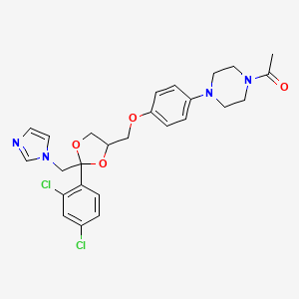
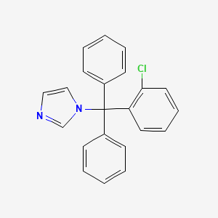
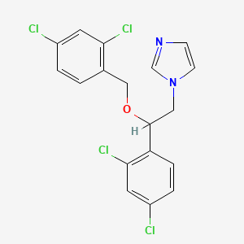
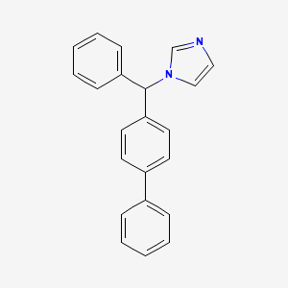
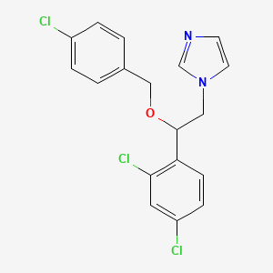
Ketokonazol
Klotrimazol
Mikonazol
Imidazol
Bifonazol
Ekonazol

Slide 5
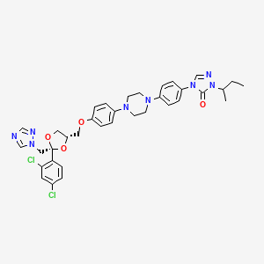
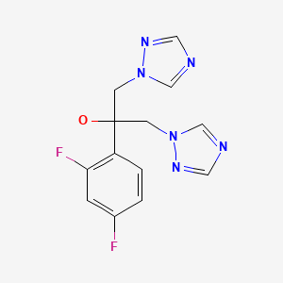
Itrakonazol
Flukonazol
Triazol

Slide 6
Spektrofotometri Ultraviolet
Obat golongan azol memiliki gugus kromofor sehingga dapat langsung dianalisis menggukan spektrofotomeri UV
Parameter | Flukonazol (50 mg/tablet) | Ketokonazol (200 mg/tablet)
Metode | Normal (orde nol) | Turunan kedua
Panjang gelombang (nm) | 261 | 231
Rata-rata (mg/tablet) | 50.2 | 198.6
Presisi (% RSD) | 1.53 | 1.89
Recovery (%) | 92-101.4 | 98.7-100.6
LOD (mg/L) | 5 | 0.6
LOQ (mg/L) | 24 | 2.1

Slide 7
Parameter | Bifonazol | Klotrimazol
Metode | Turunan pertama | Turunan pertama
Panjang gelombang (nm) | 241 | 209
Presisi (% RSD) | 1.17 | 1.92
LOD (mg/L) | 0.3 | 2.0
LOQ (mg/L) | 1.1 | 4.4
Parameter | Ekonazol Nitrat | Itrakonazol | Mikonazol Nitrat
Metode | Turunan pertama | Turunan pertama | Turunan pertama
Panjang gelombang (nm) | 232 | 274 | 233
Presisi (% RSD) | 2.81 | 0.47 | 2.86
LOD (mg/L) | 0.2 | 0.3 | 0.2
0.8 | 0.8 | 1.1 | 0.8

Slide 8
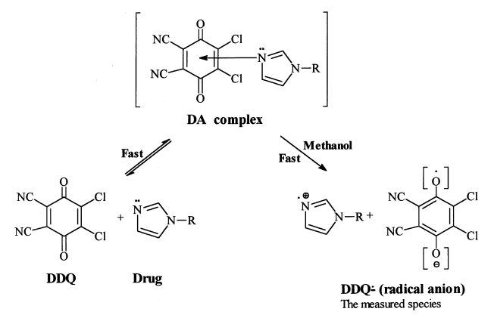
Spektrofotometri tampak
Merupakan reaksi antara obat antijamur dengan 2,3-dikloro-5,6-disiano-1,4-benzokuinon (DDQ)

Slide 9
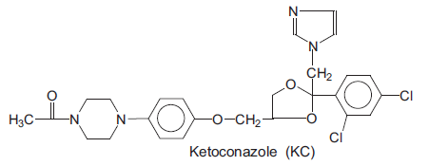
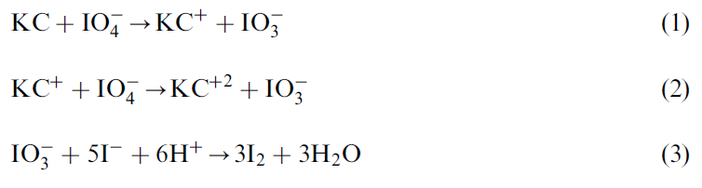
Reaksi lain adalah reaksi antara ketokonazol dengan iodat

Slide 10
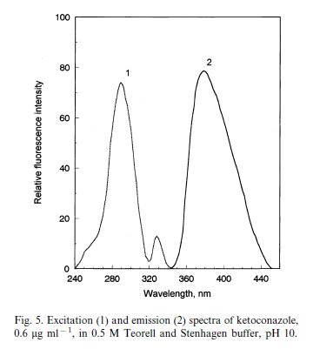
Spektrofluorometri

Slide 11
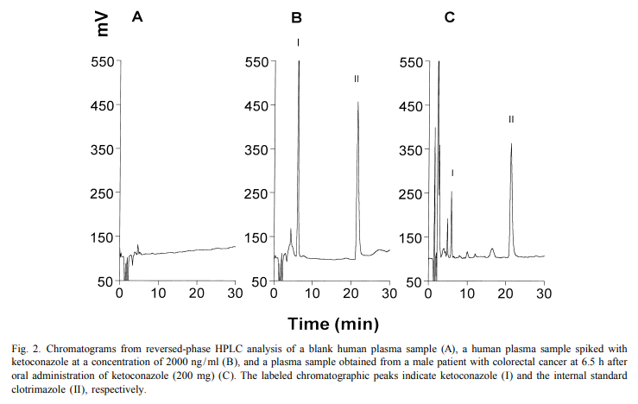
Kromatografi Cair Kinerja Tinggi (KCKT)

Slide 12
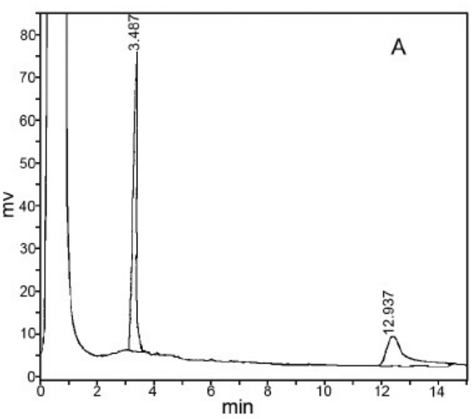
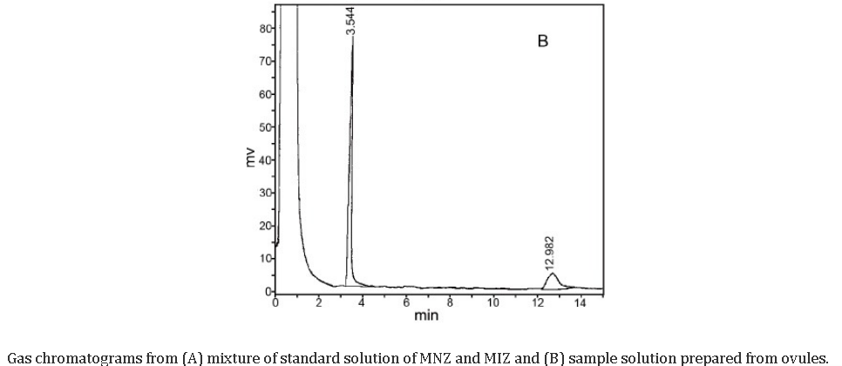
Kromatografi Gas

Slide 13
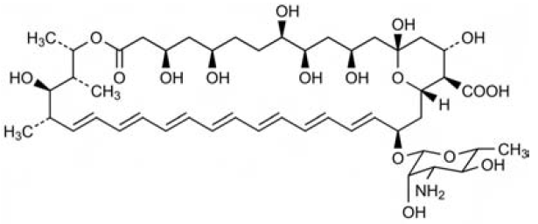
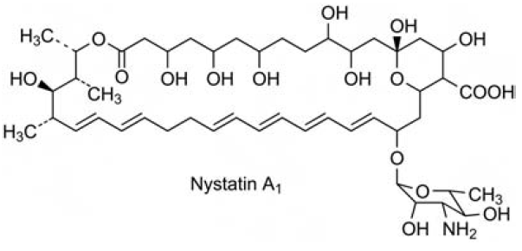
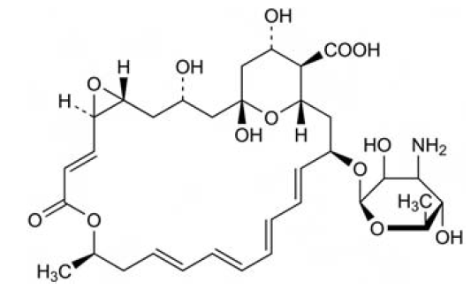
Analisis Kelompok Polien
Yang termasuk dalam kelompok obat ini adalah amfoterisin B, nistatin, dan natamisin
Amfoterisin B
Natamisin
Nistatin A1

Slide 14
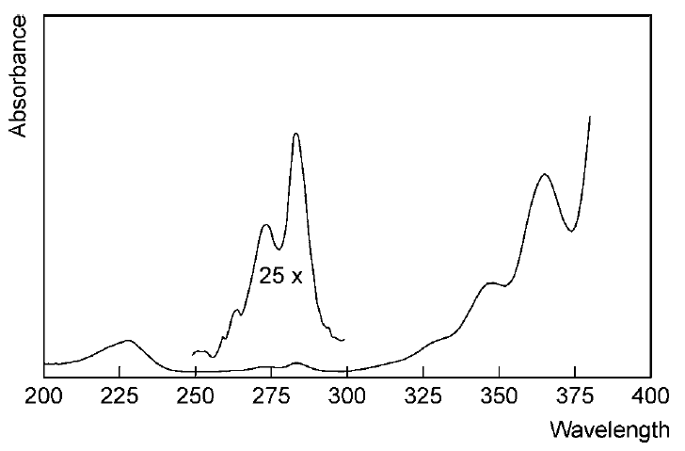
Spektrofotometri UV-Vis

Slide 15
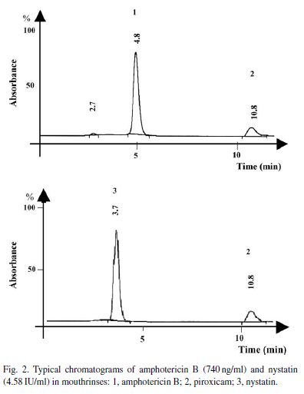
Kromatografi Cair Kinerja Tinggi (KCKT)

Slide 16
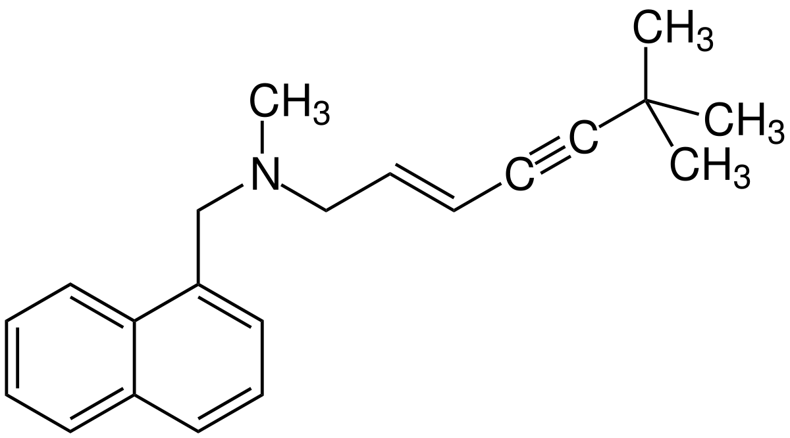
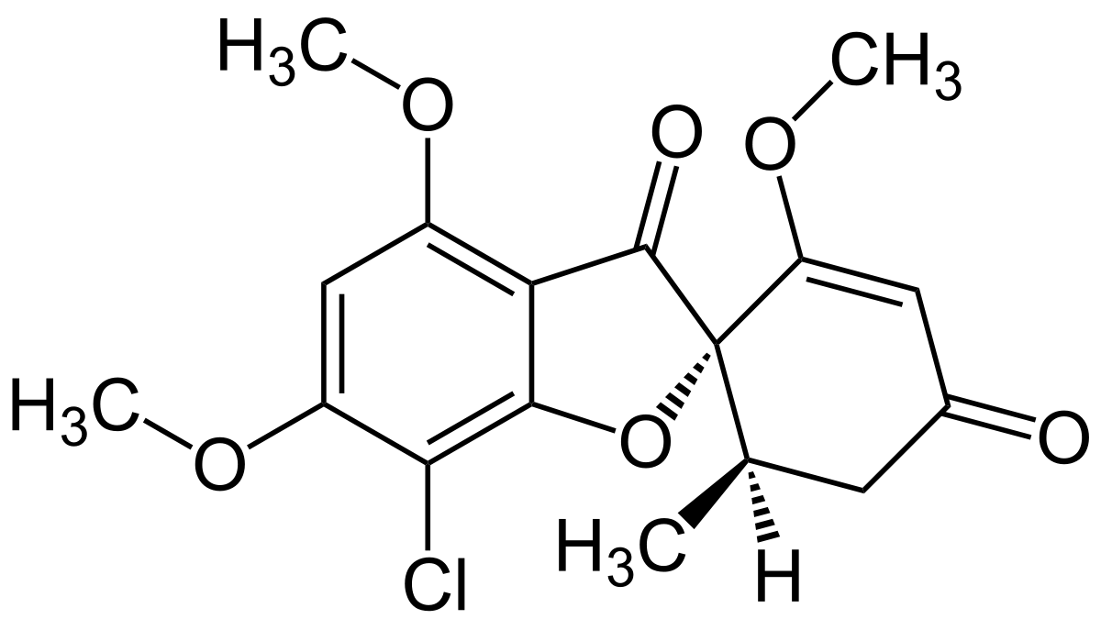
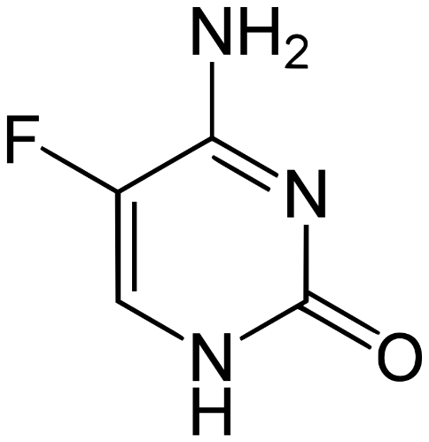
Analisis kelompok alilamin
Yang termasuk obat golongan ini adalah terbinafin, griseofulvin, dan flusitosin
Terbinafin
Griseofulvin
Flusitosin

Slide 17
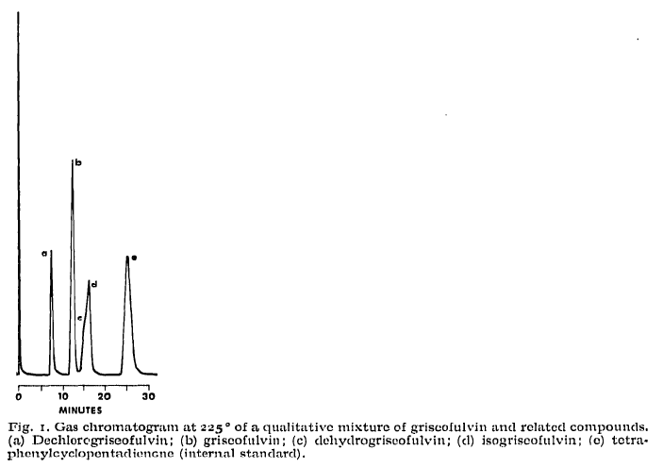
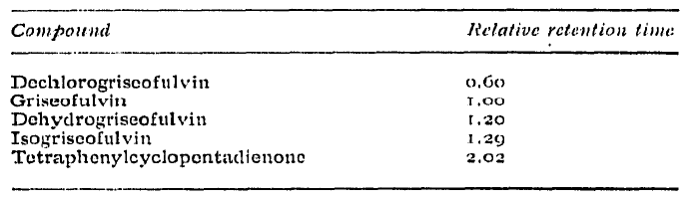
Kromatografi Gas

Slide 18
Terima kasih

